Slide 1
KHỞI ĐỘNG
* Nhóm 1: Tạo bảng Tạo bảng đặt tên là Bạn Đọc gồm các trường sau:
ID, Số thẻ, Mã học sinh, Họ và đệm, Tên, Ngày sinh.
* Nhóm 2: Tạo bảng đặt tên là Sách gồm các trường sau:
ID, Mã sách, Tên sách, Có sẵn, Tác giả.
* Nhóm 3: Tạo bảng đặt tên là Mượn_Trả gồm các trường sau:
ID, Số thẻ, Mã sách, Ngày mượn, Ngày trả
Lớp chia thành 3 nhóm thực hiện yêu cầu sau:

Slide 2

BÀI 3: LIÊN KẾT CÁC BẢNG TRONG CƠ SỞ DỮ LIỆU

Slide 3
Nội dung bài học:
LIÊN KẾT CÁC BẢNG TRONG CƠ SỞ DỮ LIỆU
1.Thiết lập mối quan hệ giữa hai bảng
2. Cột dữ liệu từ tra cứu
3. Thực hành tạo liên kết giữa các bảng trong CSDL.

Slide 4
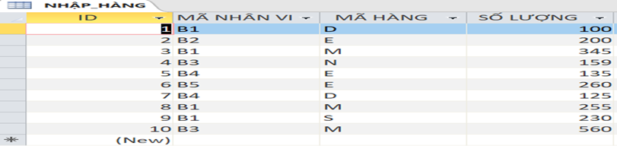
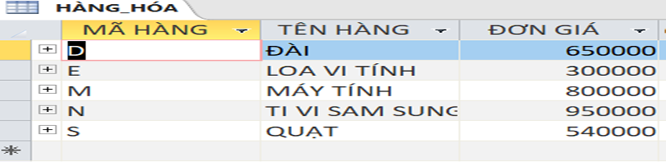
PHIẾU HỌC TẬP SỐ 1
Cho 2 bảng NHẬP_HÀNG và HÀNG_HOÁ. Từ 2 bảng này hãy cho biết làm thế nào để liên kết được 2 bảng này lại với nhau?

Slide 5
1. Thiết lập mối quan hệ giữa hai bảng
Có 3 cách nối các bản ghi từ 2 bảng lại với nhau là: 1: Chỉ nối các bản ghi nếu các giá trị trường được kết nối trùng khớp nhau. Đây là phép nối trong. 2: Lấy tất cả các bản ghi trong bảng bên trái nhưng chỉ nối với các bản ghi của bảng bên phải khớp giá trị trong trường được kết nối. Đây là phép nối ngoài bên trái. 3: Lấy tất cả các bản ghi trong bảng bên phải nhưng chỉ nối với các bản ghi của bảng bên trái khớp giá trị trong trường được kết nối. Đây là phép nối ngoài bên phải.
Sau khi tạo được 3 bảng ở trên ta thực hiện các yêu cầu sau:
Các lựa chọn kết nối dữ liệu:
Thiết lập mối quan hệ giữa hai bảng nhằm mục đích nối dữ liệu giữa hai bản ghi tương ứng trong mỗi bảng.

Slide 6
b. Thao tác thiết lập, chỉnh sửa, xoá mối quan hệ giữa hai bảng
* Để thiết lập mối quan hệ:
Bước1: Database Tools → Relationships
Cửa sổ Show Table xuất hiện với các bảng vừa tạo
Nháy đúp chuột vào tên bảng hoặc chọn bảng rồi nhấn Add để đưa các bảng ra của sổ Relationships

Slide 7
Bước2: Tạo quan hệ giữa 2 bảng
Kéo trường Số thẻ từ bảng Bạn Đọc sang trường Số thẻ của bảng Mượn_Trả
Hộp thoại Edit Relation Ships xuất hiện. Đánh dấu vào ô Enforce Referential Integrity/ Create.
Kết quả xuất hiện mối quan hệ 1 - ∞ ở cửa sổ Relationships

Slide 8
Bước 3: Xác định các lựa chọn liên kết dữ liệu
Nháy nút Join Type để mở hộp thoại Join Properties/ Chọn thuộc tính nối dữ liệu cho mối quan hệ này.
Để nguyên theo mặc định hoặc đánh dấu chọn thuộc tính kết nối theo yêu cầu.

Slide 9
* Chỉnh sửa mối quan hệ:
1. Chọn mối quan hệ cần chỉnh sửa
2. Chọn Edit Relationships để xuất hiện cửa sổ Edit Relationships, tiến hành chỉnh sửa theo yêu cầu.

Slide 10
* Xoá mối quan hệ
Nháy chuột vào mối quan hệ cần xoá / Delete. Hộp thoại xuất hiện chọn Yes

Slide 11
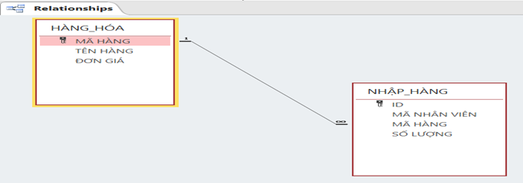
Sau khi học xong nội dung phần 1. Học sinh hoàn thiện phiếu học tập số 1.

Slide 12
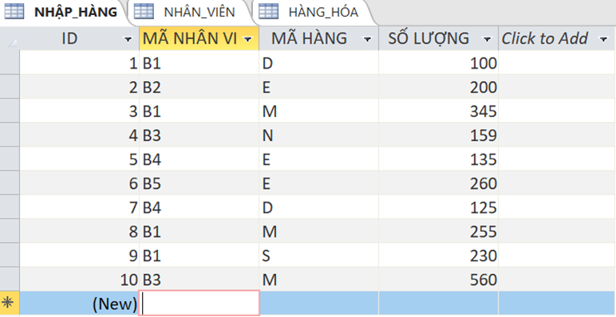
PHIẾU HỌC TẬP SỐ 2
Từ bảng NHẬP_HÀNG dưới đây hãy tạo cột dữ liệu tra cứu cho 2 cột MÃ NHÂN VIÊN và cột MÃ HÀNG.

Slide 13
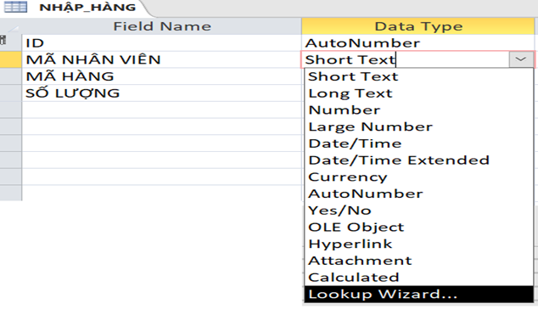
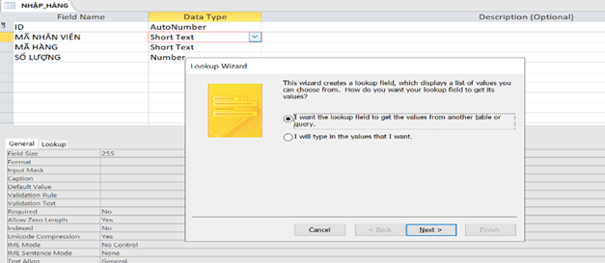
2. Cột dữ liệu từ tra cứu:
* Thiết lập cột dữ liệu tra cứu cho cột MÃ NHÂN VIÊN
Bước 1: Mở bảng nhập hàng, để ở chế độ thiết kế
- Chọn trường MÃ NHÂN VIÊN bên cột Data Type/ Lookup Wizard
B2: Hộp thoại Lookup Wizard xuất hiện / Next

Slide 14
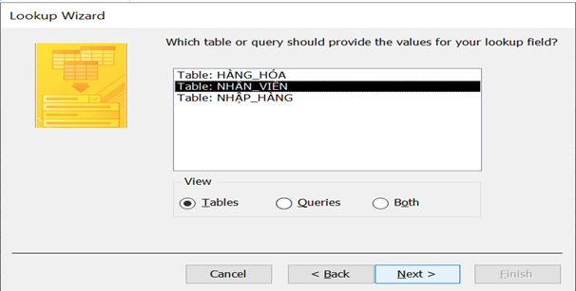
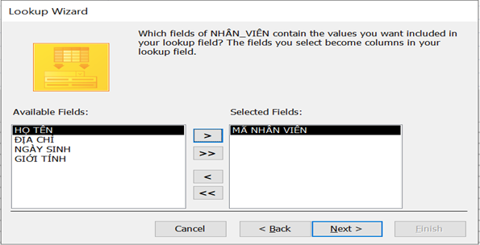
B4: Hộp thoại Lookup Wizard xuất hiện /chọn MÃ NHÂN VIÊN bên cột Available Fileds chuyển sang cột Selected Fileds bằng cách nhấn vào >/ Next
B3: Hộp thoại Lookup Wizard xuất hiện / chọn Table NHÂN_VIÊN/ Next

Slide 15
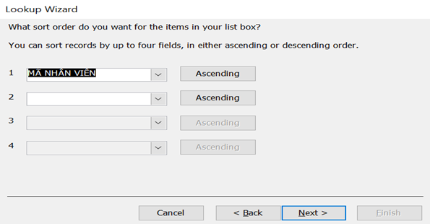
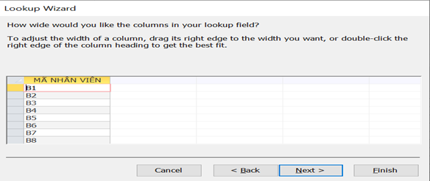
B5: Hộp thoại Lookup Wizard xuất hiện / cho phép chọn trường MÃ NHÂN VIÊN để sắp xếp
- Kết quả
- Nhấn Next để chuyển sang bước 6.

Slide 16
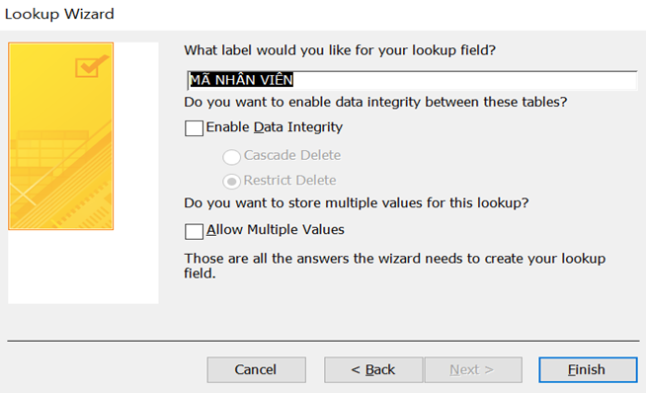
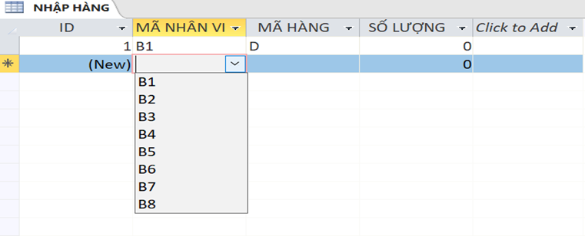
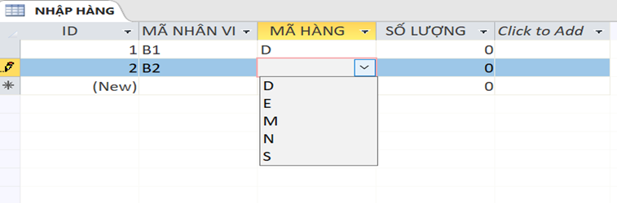
B6: Hộp thoại Lookup Wizard xuất hiện máy đặt tên cho trường là MÃ NHÂN VIÊN /Finish để kết thúc.
- Kết quả tạo được cột dữ liệu tra cứu cho cột MÃ NHÂN VIÊN
Kết quả tạo được cột dữ liệu tra cứu cho cột MÃ HÀNG

Slide 17
* Kết quả của Phiếu học tập số 2
- Tạo được cột dữ liệu tra cứu cho cột MÃ NHÂN VIÊN
Tạo được cột dữ liệu tra cứu cho cột MÃ HÀNG
Kết luận: Sử dụng cột dữ liệu tra cứu giúp người dùng có thể chọn dữ liệu từ một danh sách có sẵn thay cho việc gõ nhập dữ liệu.

Slide 18
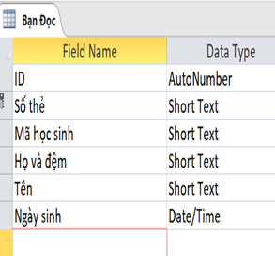
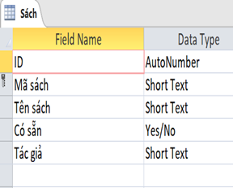
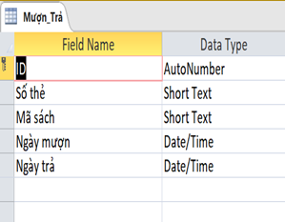
3. Thực hành tạo liên kết giữa các bảng trong CSDL
NV1. Học sinh tạo được bảng theo yêu cầu và nhập dữ liệu cho bảng vừa tạo.
Chia lớp thành 3 nhóm để tạo 3 bảng và nhập dữ liệu cho 3 bảng

Slide 19
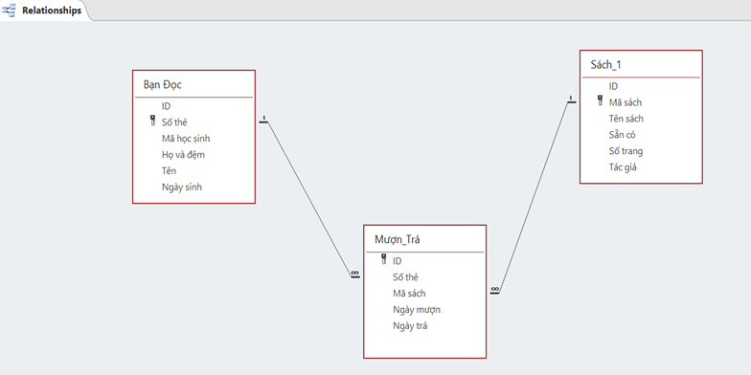
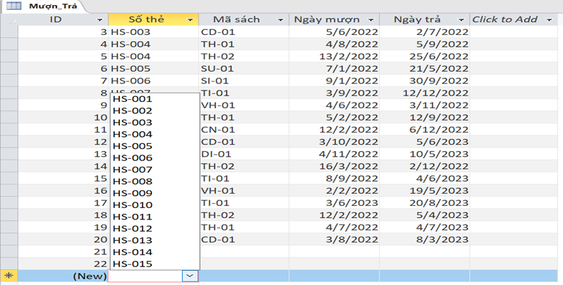
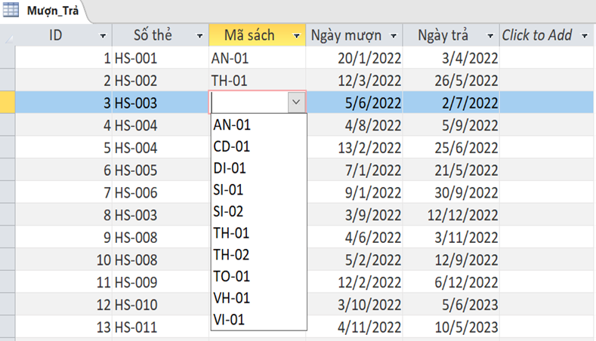
NV2. Học sinh thiết lập được mối quan hệ giữa các bảng và xác đinh được thuộc tính kết nối dữ liệu giữa các bảng
Chia lớp thành 3 nhóm để thực hiện yêu cầu
Nhóm 1: Thiết lập mối quan hệ 1- ∞ giữa các bảng
Nhóm 2: Thiết lập cột Số thẻ thành kiểu dữ liệu tra cứu
Nhóm 3: Thiết lập cột Mã sách thành kiểu dữ liệu tra cứu

Slide 20
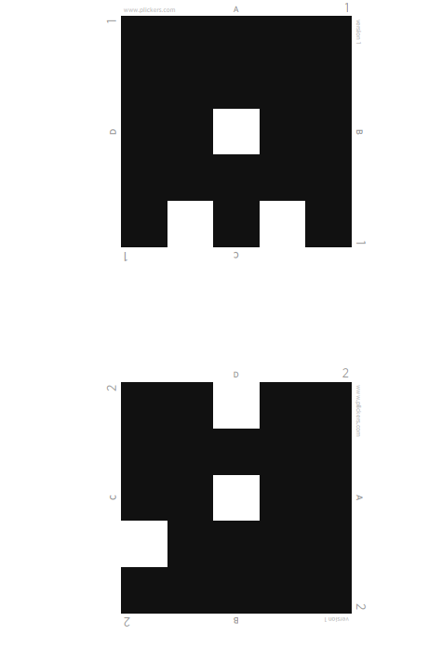
LUYỆN TẬP – CỦNG CỐ
Trò chơi: Plickers – Ai đúng nhiều nhất
Thể lệ
Quan sát câu hỏi trên máy chiếu.
Sử dụng thẻ Plickers để trả lời.
Giơ thẳng đứng cạnh có đáp án em chọn trên thẻ Plickers để trả lời khi có hiệu lệnh.
Điểm tính cho cá nhân lưu trên web Plickers.

Slide 21
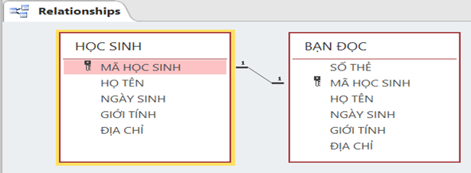
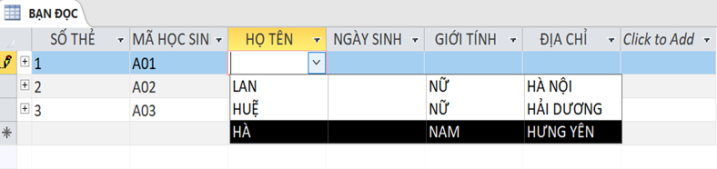
VẬN DỤNG, MỞ RỘNG
Theo em, nếu như CSDL của trường có bảng Học sinh và đã thiết lập quan hệ 1-1 giữa hai bảng Bạn Đọc và Học sinh thì có thể thiết lập kiểu dữ liệu tra cứu để không phải gõ nhập lại dữ liệu những cột nào trong bảng Bạn Đọc.
* Tạo mối quan hệ 1-1 giữa hai bảng Bạn Đọc và Học sinh như hình dưới đây:
* Người dùng không phải gõ nhập lại dữ liệu cho những cột dưới đây:
Họ tên, giới tính, địa chỉ

Slide 22
TÓM TẮT BÀI HỌC
- Thiết lập mối quan hệ giữa hai bảng nhằm mục đích nối dữ liệu giữa hai bản ghi tương ứng trong mỗi bảng. - Sử dụng cột dữ liệu tra cứu giúp người dùng có thể chọn dữ liệu từ một danh sách có sẵn thay cho việc gõ nhập dữ liệu.

